Slide 1


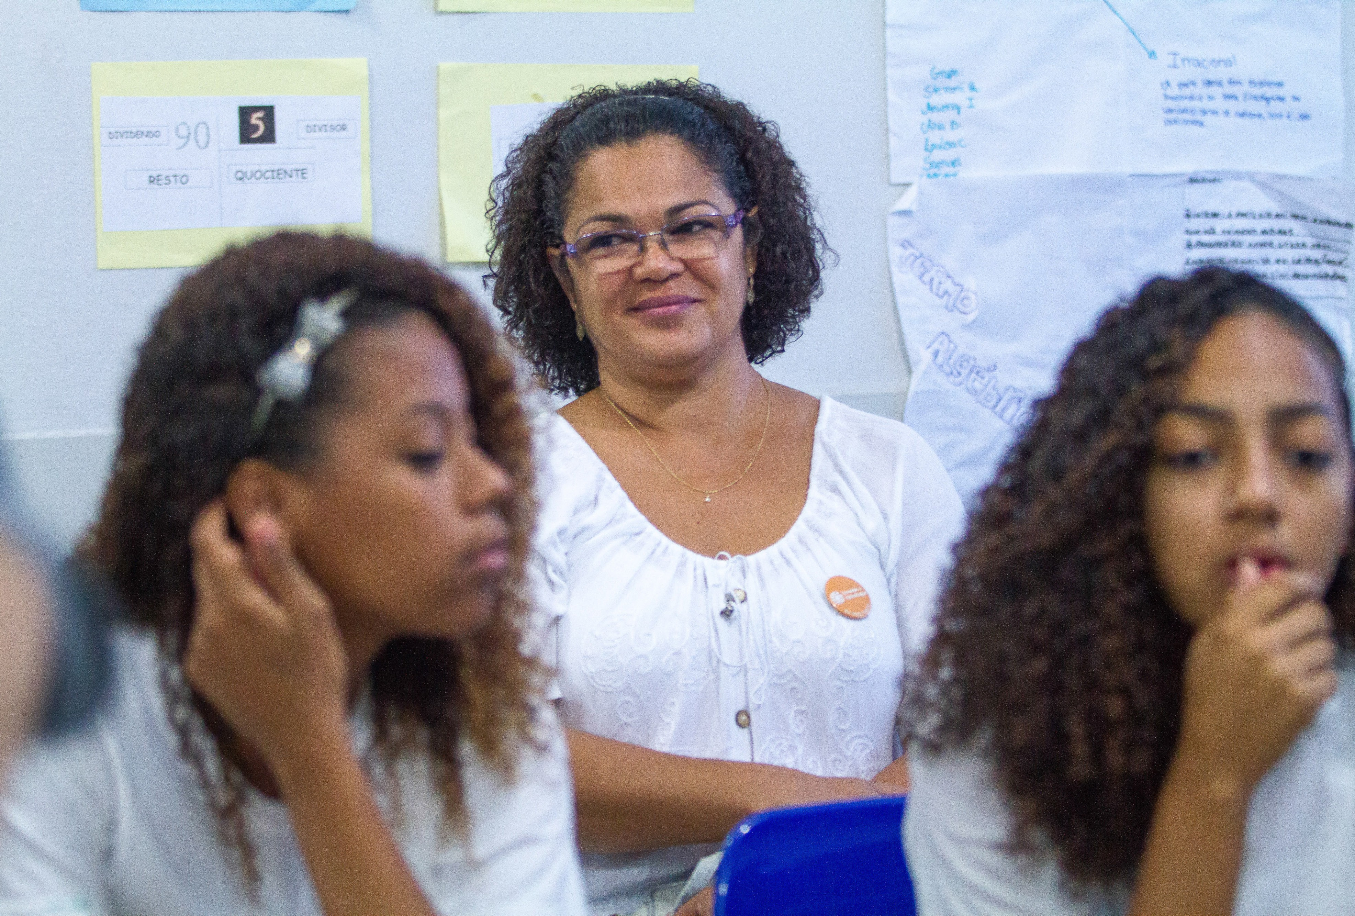

Formação de Familiares

Slide 2
Investigações
É COMUM AFIRMAR
ÊXITO ESCOLAR
FORMAÇÃO PROGENITORES
APESAR DA CORRELAÇÃO ESTATÍSTICA
NÃO É DETERMINANTE
ESTUDOS COMPROVAM
ENVOLVIMENTO DOS FAMILIARES EM PROCESSOS FORMATIVOS CONCRETOS
PROMOVE A INTERAÇÃO CULTURAL E EDUCACIONAL
E O ÊXITO ESCOLAR

Slide 3

Formação de Familiares
Essa Atuação Educativa de Êxito pressupõe que mães, pais, tios, tias, avós, avôs, etc. decidam o que necessitam, quando e como querem aprender.
Nas escolas que são Comunidades de Aprendizagem, profissionais da escola, familiares, alunos e comunidade em geral se reúnem, elegem as demandas, estudam as possiblidades de formação, decidem o horário e os dias em que serão realizadas, etc.

Slide 4

Benefícios
Proporciona conhecimentos e ferramentas para uso na vida pessoal, familiar e social dos adultos que participam.
Leitura
Escrita
Idiomas
Internet
Amplia a possibilidades de ajudar seus filhos nas lições de casa
Transmite aos seus filhos a satisfação e interesse por aprender e pela educação em geral

Slide 5

Benefícios
Traz mudanças nas relações entre a escola e seu entorno ao aproximar a família e gerar maior esforço e motivação nos alunos para melhorarem a cada dia.
professor
escola
voluntários
diretor
aluno
entidades
coordenador
outros profissionais
famílias

Slide 6
Tipos de atividades
Tertúlias Dialógicas Literárias
Tecnologia da Informação e Comunicação
Línguas
Alfabetização
Matemática

Slide 7
www.comunidadedeaprendizagem.com

